Slide 2
Home Treatment
Aufbau
Was ist das?
Was leisten die?
Wie soll das klappen?
Für wen ist das gedacht?
Zugangswege
Behandlung
Notfälle?
Was bedeutet das für mich?
Checkliste
Fragen?

Slide 3

Home Treatment
Was ist das?

Slide 4
Home Treatment
Was ist das?
Allgemein:
Aufsuchende Behandlung akut psychiatrisch erkrankter Patienten durch ein durch ein multiprofessionelles Behandlungsteam im häuslichen Umfeld für begrenzte Zeit
Versorgung 24/7
Alternative zur herkömmlichen Spitalbehandlung (Stationsersetzend)
Bereits in USA, GB, AUS etabliert
Im deutschsprachigen Raum noch wenig bekannt

Slide 5
Home Treatment
Was ist das?
Im Speziellen:
Eine seit 01.04.2016 bestehende Abteilung des ZAPE / KPPP / PUK
Zentrale: Standort Lenggstrasse, Trakt D0
Aktuell 15 Mitarbeiter (9 Pflegefachkräfte, 2 Assistenzärzte, 1 Ergotherapeutin, 1 Psychologin, 1 Mitarbeiterin Soziale Arbeit, 1 Oberarzt) und 3 Autos
Kapazität von 14 Betten

Slide 6
Home Treatment
Was leisten die?

Slide 7
Home Treatment
Was leisten die?
Das Home Treatment bietet grundsätzlich vergleichbare Angebote wie eine Akutstation zur Abklärung, Behandlung und Betreuung von Patientinnen und Patienten mit akuten psychischen Erkrankungen und Krisen:
diagnostische Abklärungen
medikamentöse Behandlung
psychotherapeutische Kurzzeitinterventionen
Einzeltherapien durch Psychologen, Ergotherapeuten
soziale Beratung

Slide 8
Home Treatment
Wie funktioniert das?

Slide 9
Home Treatment
Wie funktioniert das?
Im Einverständnis der zu Behandelnden und ev. der Mitbewohner erfolgt die individuelle akutpsychiatrische Behandlung gemäss Behandlungsplan (Rahmen, was wir bieten können) und Behandlungsvereinbarung (Inhalt, was wir mit dem Patienten vereinbaren) vorwiegend im häuslichen Umfeld, sowie ev. teilweise am Standort Lenggstrasse (z.B.: Gruppentherapie)

Slide 10
Home Treatment
Wie funktioniert das?
Zu Tage:
Hausbesuche sind ein essentieller Bestandteil der Behandlung! Das therapeutische Angebot am Standort Lenggstrasse kann ebenfalls genutzt werden.
Frequenz der Hausbesuche:
        Pflege: 1-3 x täglich
        Assistenzarzt: 2 x wöchentlich (bei Bedarf auch öfter)
        Oberarzt: 1x wöchentlich (bei Bedarf auch öfter)
        Psychologin, Sozialarbeiterin und Ergotherapeutin bedarfsorientiert
  An Wochenenden ist eine Minderung der Frequenz möglich

Slide 11
Home Treatment
Wie funktioniert das?
Zu Nacht:
Die psychiatrische Versorgung zu Dienstzeiten (18-8:00), sowie an Wochenenden und Feiertagen ist mittels
Pikettdienst durch die Pflege
Dienstärzte am Standort Lenggstrasse
gewährleistet!
Dazu im Detail später mehr

Slide 12
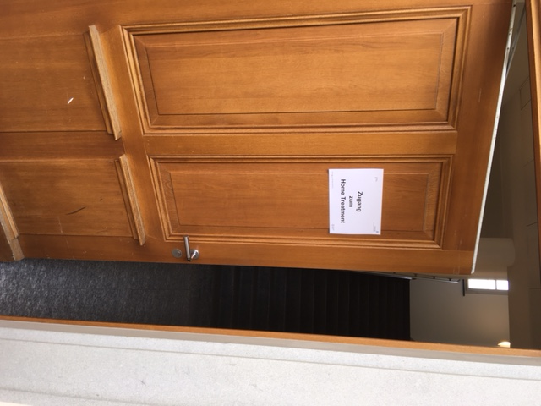
Home Treatment
Für wen ist das gedacht?

Slide 13
Home Treatment
Für wen ist das gedacht?
Aufnahmekriterien:
Akute psychiatrische Erkrankung mit stationärem Behandlungsbedarf
Zwischen 18 und 65 a
Fester und eigener Wohnsitz im Einzugsgebiet der KPPP

Slide 14
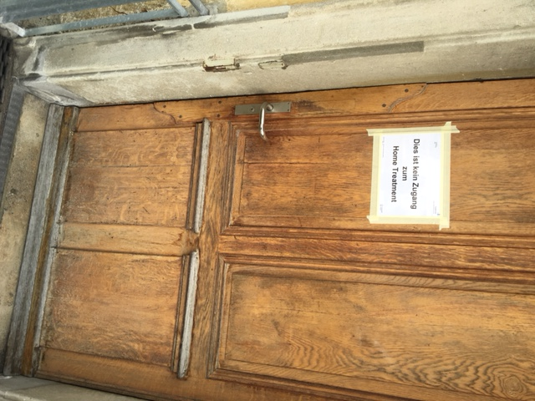
Home Treatment
Für wen ist das gedacht?

Slide 15
Home Treatment
Für wen ist das gedacht?
Ausschlusskriterien:
Akute Selbst- und Fremdgefährdung
Bei fehlender Absprache- und Kooperationsfähigkeit
akute Intoxikation
Entzug als hauptsächlicher Behandlungsgrund
fehlende Zustimmung der Erkrankten oder von Personen, die im selben Haushalt leben
fehlender fester Wohnsitz

Slide 16
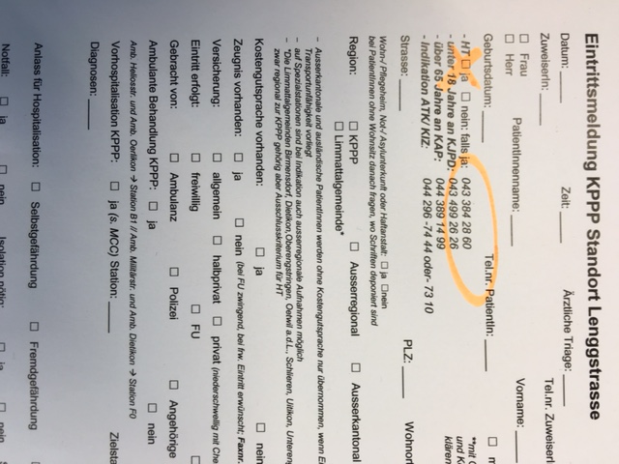
Home Treatment
Zugangswege

Slide 17
Home Treatment
Zugangswege
Es bestehen 3 Zugangswege:
Direkter Eintritt in das Home Treatment via Triage (8-18h)
Übertritt von Station (möglichst zeitnahe nach Eintritt)
Direkte Anmeldung ist bei dem Team bekannten Patienten möglich

Slide 18
Home Treatment
Zugangswege
Eintritte und Übertritten in das Home Treatment sind in der Zeit von 8-18h nach Absprache mit dem Oberarzt (Tel. intern: 2860) möglich.
Zu Dienstzeiten kann kein Patient in das Home Treatment aufgenommen werden!

Slide 19
Home Treatment
Behandlung

Slide 20
Home Treatment
Behandlung
Eintritt
Behandlung
Austritt

Slide 21
Home Treatment
Behandlung
Der Eintritt in das Home Treatment erfolgt im Trakt D0. Das Aufnahme-Procedere umfasst:
Aufklärung über das Angebot
Abklärung der Ein und Ausschlusskriterien
Einverständniserklärung
Aufnahme (Behandlungsvereinbarung, somatische Untersuchung etc…)
Im Anschluss wird der Patient nach Hause gebracht

Slide 22
Home Treatment
Behandlung
Im besten Fall:
Die Behandlung erfolgt gemäss (dynamischer) Behandlungsvereinbarung auf freiwilliger Basis. Eventuell kann ein bestehender FU durch den Übertritt in das Home Treatment früher aufgehoben werden
Die Behandlung umfasst die Akutbehandlung, Stabilisierung und Entlassungsplanung. Angehörigenarbeit ist ein wichtiger Bestandteil.

Slide 23
Home Treatment
Behandlung
Kann auch passieren:
Bei mangelnder Adhärenz bzw. Wegfall der Absprachefähigkeit ist eine Entlassung des Patienten (in Absprache, in Absentia, gegen ärztlichen Rat), oder ein Übertritt in den stationären Bereich möglich
Im Akut-Fall muss mit Hilfe der entsprechenden Einsatzkräften (Polizei, Rettung, Notfallpsychiater) für die Sicherheit des Patienten und des Umfeldes gesorgt werden.

Slide 24
Home Treatment
Notfälle?

Slide 25
Home Treatment
Notfälle
Merkblatt für den Dienstarzt:
Zu Dienstzeiten (18-8h) ist die ärztliche Versorgung der Home Treatment Patienten durch die Dienstärzte gewährleistet.
Wie im bekannten stationären Bereich ist der primäre Ansprechpartner zu Dienstzeiten die Pflege, die für die Patienten via Telefon erreichbar ist (eigener Pikettdienst). Diese sondiert die Problemlage und kann bei Bedarf den/die Patienten/in mit dem Dienstfahrzeug auch vor Ort betreuen.
Bei ärztlichen Fragen wendet sich die HT-Pflege an den im Standort Lenggstrasse tätigen Dienstarzt. Ärztliche Verordnungen sind wie im bekannten stationären Bereich im MCC möglich. Für Fragen stehen dem Dienstarzt der diensthabende Oberarzt, sowie der Oberarzt des internistischen Dienstes zur Verfügung.

Slide 26
Home Treatment
Notfälle
Merkblatt für den Dienstarzt:
Eine Visite der Home Treatment Patienten durch den Dienstarzt ist dann möglich, wenn dieser entweder selbstständig, oder mit der Pflege an den Standort Lenggstrasse kommt.
Im psychiatrischen Notfall wird durch die Pflegeperson bzw. den Dienstarzt schnellstmöglich die dem Notfall angepassten Einsatzkräfte avisiert (Rettung, Polizei). Der Patient wird durch diese an den Standort Lenggstrasse gebracht und auf eine Akut-Station transferiert (Vorgehen wie bei Übertritt im Haus)
In einem somatischen Notfall wird durch die entscheidungskompetente Fachkraft (Pflege, Arzt) schnellstmöglich die Rettung avisiert und der/die Patientin in ein somatisches Spital transferiert. Das Vorgehen entspricht dem Transfer von im Haus stationären Patienten an eine somatische Klinik. (Patienten ankündigen, Kurzbericht schicken etc.)

Slide 27
Home Treatment
Notfälle
Merkblatt für den Dienstarzt:
Ein Hausbesuch der Home Treatment Patienten durch die Dienstärzte ist in keinem Fall angedacht.

Slide 28
Home Treatment
Was bedeutet das für mich?

Slide 29
Home Treatment
Was bedeutet das für mich?
Behandler/Behandlerin:
Bei potentiellem Home Treatment Patienten niederschwellige Kontaktaufnahme mit dem Home Treatment 044 384 2858 oder via Mail HomeTreatment@puk.zh.ch; philipp.stix@puk.zh.ch 044 384 2860
Nur Mut! Im Zweifel anrufen!
Planung des weiteren Vorgehens
Patienten über Home Treatment informieren
Home Treatment kann mir die Arbeit erleichtern!

Slide 30
Home Treatment
Checkliste

Slide 31
Home Treatment
Checkliste
Screening:
Patient zwischen 18 und 65 Jahre alt?
Eigener Wohnsitz im Einzugsgebiet der KPPP?
Absprachefähig?
Kann der Patient vom Angebot profitieren?
Ist der Patient einverstanden?
Ja? Dann 2858!

Slide 32
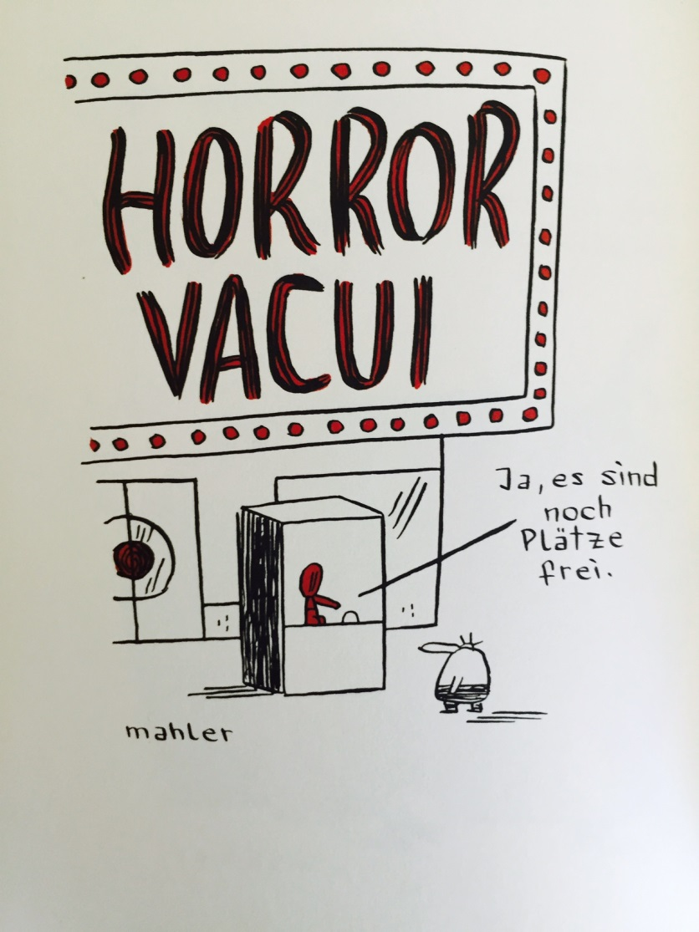
Vielen Dank für die Aufmerksamkeit!
Fragen?

